Slide 1
WEEK 1
SOCIALS SCIENCES
SECOND TERM

Slide 2
Agenda Socials Sciences
01
02
Inicio del periodo
Analisis del desempeño / topicos y conceptos
Jornada de la conciliación

Slide 3
01
Sesión

Slide 4
PURPOSE
Eje conceptual: Ciudadano ambiental activo
Reconozco el desempeño, tópicos y conceptos mediante la socialización y participación en las actividades que permiten conocer el proceso a desarrollar en el segundo periodo.

Slide 5
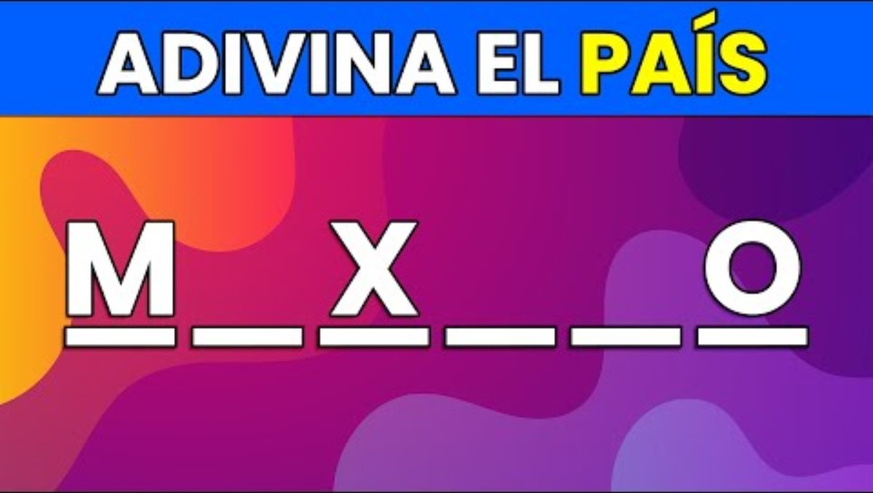
ACTIVADOR COGNITIVO
La docente invita a los estudiantes a estimular el pensamiento a partir del juego interactivo “Adivina el país”, se otorga puntos al team que complete mayor número de aciertos. https://youtu.be/lE0YXcZP1wk?si=CIpqHTyTW6sM9JP7

Slide 6
construyo
La docente socializa el desempeño, tópicos y conceptos del segundo periodo en el área, se identifica el propósito y se cuestiona a los estudiantes sobre la manera en que quisieran aprender sobre los temas propuestos.
Retroalimentación: Se habilita un espacio para la participación y seguido a ello los estudiantes desarrollan la thinkin routine que se abordará en el periodo “Word/ Idea/ Phrase”

Slide 7
Orientación de la atención
La docente retroalimenta la thinking routine.
Seguido a esto la docente brinda indicaciones sobre la manera en que debe quedar consignada la información en el cuaderno.
Procesamiento de la información
Los estudiantes organizan la información del desempeño integral/ tópicos y conceptos teniendo en cuenta las instrucciones brindadas por la docente.
Complementan la portada integrada realizada en el cuaderno de ambiente y sociedad.

Slide 8
Achievement Social Sciences
Comprueba que la tierra es proveedora de recursos naturales esenciales para el ser humano a través del estudio de los recursos energéticos, conllevando a reflexionar que somos ciudadanos activos de nuestro entorno.
TOPICS
¿Qué son los recursos renovables y no renovables?
Recursos energéticos. (Petróleo, eólica, carbón, Hidráulica)
Transformación del entorno por efecto de la intervención humana.
Problemas ambientales que generan la extracción de recursos no renovables.
CHANGE: Transformation
LOGIC: uses
CONCEPT

Slide 9
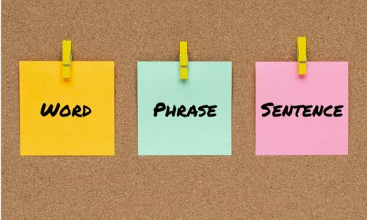
Thinking routine
Sentence: Escribe una idea importante sobre la meta propuesta para el periodo.
Phrase: Escribe una frase que resuma el segundo periodo.
Word: Escribe una palabra o concepto que represente el aprendizaje del periodo.

Slide 10
cierre
Evaluación: Lectura compartida del desempeño, el tópico y los conceptos a trabajar durante el segundo periodo. Decoración de la portada. Este producto se realizará en el cuaderno de Sociales. Construcción del acuerdo pedagógico integral.
Sentido, significado, metacognición y transferencia: los estudiantes refieren de aquellos aprendizajes que preconceptos y los socializa. Watch video ¿Conoces la crisis ambiental actual? https://youtu.be/dhTOki4y6Tc?si=65t4MDCxRuZNZO5g Se les invita a relacionar el vídeo con la importancia del cuidado de la casa común y el proyecto ABP.

Slide 11
2 y 3
Sesión

Slide 12
Purpose
Eje conceptual: Ciudadano ambiental activo
Identifico y aprendo a resolver conflictos de manera constructiva, integrando habilidades de resiliencia en la jornada de la conciliación y el afecto que me permitan adaptarme y recuperarme de situaciones difíciles y verlos como oportunidades de crecimiento personal y social.

Slide 13
ACTIVADOR COGNITIVO
Se invita a los estudiantes a observar el vídeo de Resiliencia para niños. Se comparte que, ¡La resiliencia nos ayuda a seguir adelante y convertirnos en personas más fuertes!​
Seguido se brinda un espacio para que los estudiantes intervengan.
Resiliencia para niños.mp4

Slide 14
RETROALIMENTACIÓN
Los Estudiantes desarrollan una guía en la cual describen cómo se sienten por medio de palabras o dibujos.
ACTIVIDAD NÚCLEO COMÚN.docx

Slide 15
ORIENTACIÓN DE LA ATENCIÓN
Se comparte a los estudiante el cuento: El gran problema. Se brinda un espacio para que compartan reflexiones del mismo.
Cuento reflexivo-El gran problema.mp4

Slide 16
PROCESAMIENTO DE LA INFORMACIÓN
Con anticipación se hace un árbol con papel Kraft, se menciona a los niños que este árbol se llenara de manzanas poco a poco. Cuando surja una situación de conflicto se reunirán en torno al árbol. Primero se presenta el conflicto después podemos utilizar algunas técnicas para encontrar la solución como: ponernos en los zapatos del compañero, qué harías si a ti te hubiera pasado, entre otras.​

Slide 17
PROCESAMIENTO DE LA INFORMACIÓN
Ejemplo de soluciones: Brindar una disculpa, traer algo para compartir, hacer una carta o un dibujo a su compañero. ​
Cierre: Cuando ya se tenga la solución se escribe en la manzana y se pega en el árbol.​
Cuando se vuelva a presentar algún problema los niños podrán recordar las soluciones que ya están escritas ​
Tip para los niños pequeños puede acompañarse de un dibujo, para que cuando lo vean lo relacionen con lo sucedido y les brinde de manera gráfica alternativas que ellos mismos han construido para solucionar conflictos. ​

Slide 18
¡Cierre!
Evaluación: Actividad individual de reconocerse a sí mismo.
Sentido, significado, metacognición y transferencia: Compartir de plan de acción y reflexión en cómo ellos pueden aportar para la solución de conflictos.

